Slide 1
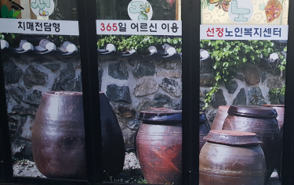
치매예방을 위한 인지 여행
-치매전담형을 중심으로 -
선정노인복지센터1

Slide 2
선정 소개
* 시설 안내
주 간 보 호:72명(5층)
치매전담형:13명(6층)
* 선정의 뜻
* 선정직원 규율
봉사 할 수 있는 기회
가치관 존중
효도 할 수 있는 기회
사랑으로 실천
  시설장의
  친정엄마, 시어머니
  첫 함자를 합하여 작명

Slide 3
목 차
치매예방을
위한
인지여행
서비스
종류
평가
방안
사례 개요

Slide 4
1. 서비스 개요
목표
치매 진행속도 느리게
잔존능력 향상 , 인지능력향상 , 삶의 의욕 고취
목적
주간보호 치매전담반 13명
대상
바느질, 글쓰기,
달걀놀이,빙고게임,게이트볼
서비스 종류
서비스 명
치매예방을 위한 인지 여행

Slide 5
2. 서비스 종류
신나는
글쓰기
재미있는
달걀놀이
즐거운
바느질
인지여행
유쾌한
빙고게임
힘내자
게이트볼

Slide 6
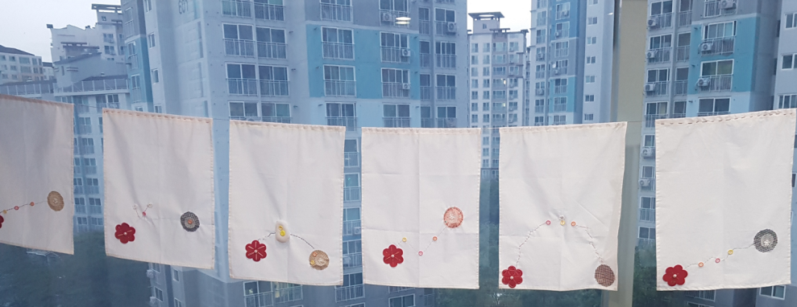
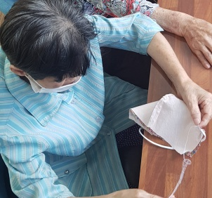
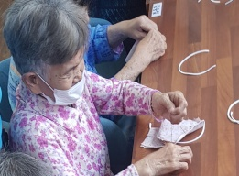
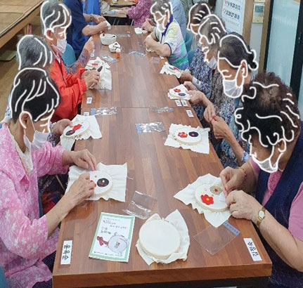
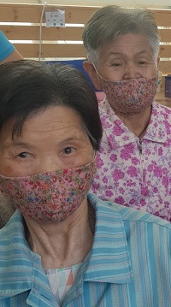
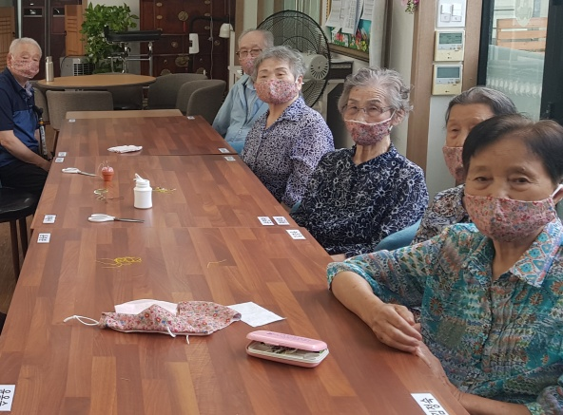
2. 서비스 종류
바느질
놀이
미니 커튼
내가 만든
마스크

Slide 7
2. 서비스 종류
즐거운 바느질 놀이
즐거운 바느질 놀이
활동 목표
다양한 색상의 실을 이용하여 오감을 자극.
바느질로 눈과 손의 협응 능력과 소 근육 운동능력 향상.
작품 완성으로 시공간지각구성능력과 문제해결 능력 향상.
주요
활동영역
주의 집중력 | 언어력 | 시공간 지각구성 | 기억력 | 지남력 | 문제 해결능력
◎ | ◎ | ● | ◎ |  | ●
지도자의 설명을 듣고 준비된 재료를 가지고 함께 바느질 한다.
다양한 색상의 실은 선택하여 여러 가지 바느질 방법으로 작품을
만들어 본다.(예, 홈질, 공구르기, 감침질, 박음질, 시침질 등)
작품이 완성되면 소감을 말하고 옆 사람과 비교하며 이야기 한다.
방법

Slide 8
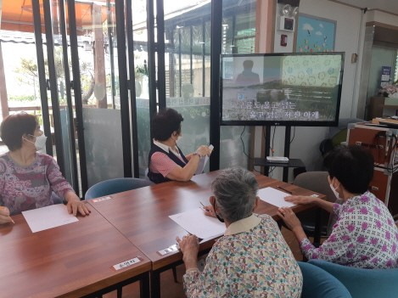
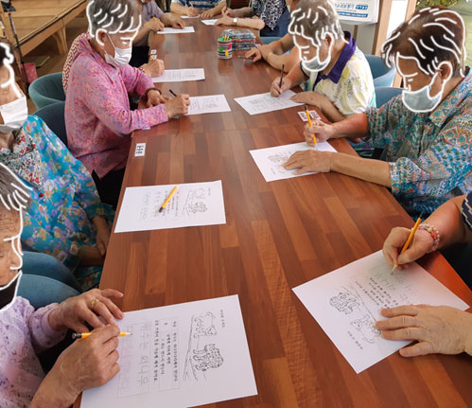
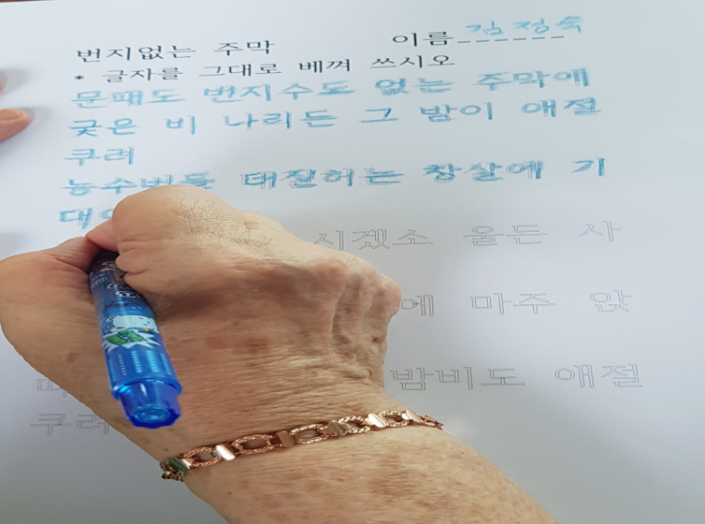
2. 서비스 종류
신나는글쓰기
노래를
부른다
바탕에 쓰여진 노래가사 덮어쓰기
바탕에 쓰여진 속담풀이 덮어쓰기

Slide 9
2. 서비스 종류
신나는 글쓰기 놀이
활동 목표
속담의 의미를 해석하여 언어능력향상.
노래를 듣고 부른 후 가사 쓰기를 통해 기억력향상.
글쓰기를 통해 손 근육 기능 향상.
주요
활동영역
주의 집중력 | 언어력 | 시공간 지각구성 | 기억력 | 지남력 | 문제 해결능력
◎ | ◎ |  | ◎ | ◎ | ●
노래를 듣고 부른 후 노래 가사를 덮어쓰거나 베껴 쓴다.
속담의 뜻을 이야기하고 따라 읽어 보며 속담을 여러 번 적어 본다.
속담과 관련된 삽화를 색칠하고, 에피소드를 이야기 한다.
방법

Slide 10
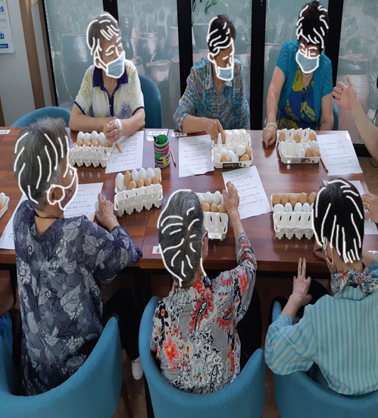
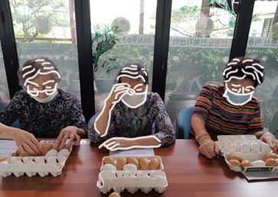
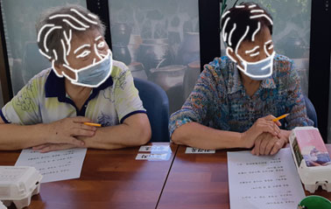
2.서비스 종류
재미있는
달걀놀이

Slide 11
2. 서비스 종류
재미있는 달걀놀이
활동 목표
달걀에 관련된 옛 이야기를 함으로 기억력과 지남력을 향상.
사물에 대한 감각을 훈련하여 인지 능력을 향상.
모조 달걀을 판에 모두 채워 넣으므로 성취감을 충족.
주요
활동영역
주의 집중력 | 언어력 | 시공간 지각구성 | 기억력 | 지남력 | 문제 해결능력
◎ | ◎ | ● | ◎ | ◎ | ●
.설명을 듣고 달걀 판에 달걀을 넣었다가 뺐다가 하면서
숫자를 세거나 달걀 값을 계산한다.
(예, 노란 달걀 1개 500원 흰 달걀1개 천원)
.달걀이 들어 가는 음식 종류에 대해 이야기 한다.
.예전에 달걀 보관법에 대해 이야기 한다.
방법

Slide 12
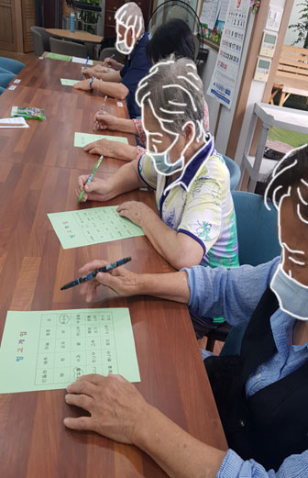
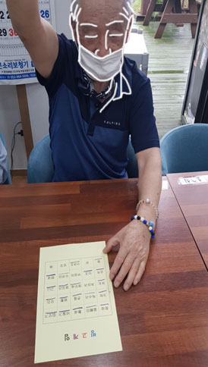
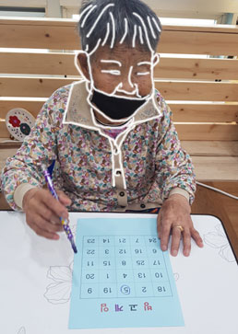
2. 서비스 종류
유쾌한
빙고 놀이
빙고

Slide 13
2. 서비스 종류
유쾌한 빙고 놀이
빙고판에 낱말이나 숫자를 찾아 표시함으로 시공간지각구성능력향상.
낱말을 이해하고 빙고판에 표시를 함으로 인지 능력 향상.
가로 세로로 낱말이나 숫자가 완성되면 빙고를 외침으로 성취감을 충족.
활동 목표
주요
활동영역
주의 집중력 | 언어력 | 시공간 지각구성 | 기억력 | 지남력 | 문제 해결능력
● | ◎ | ● | ◎ |  | ●
각자 프린트된 빙고판을 갖는다.
지도자가 빙고판에 있는 낱말이나 숫자를 외치면 그것을 찾아 표시한다.
빙고판에 가로 한줄 세로 한줄 표시가 되면 빙고를 외친다.
빙고를 외친 순서 대로 상품을 받는다.
방법

Slide 14
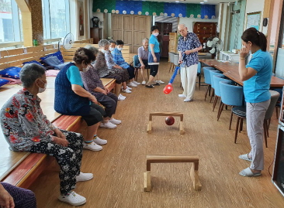
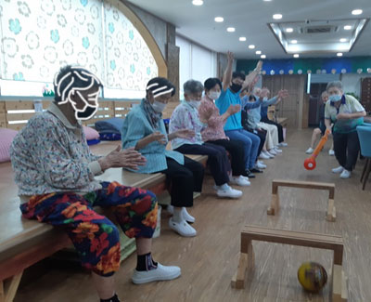
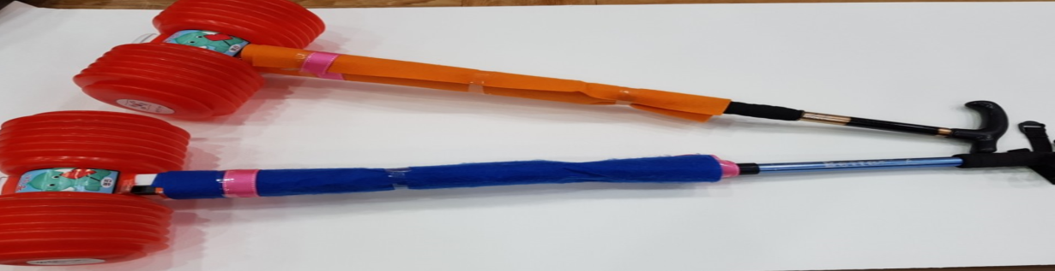
2. 서비스 종류
힘 내자
게이트 볼

Slide 15
2. 서비스 종류
힘 내자 게이트 볼
게이트 볼을 골대에 넣음으로 대근육 및 신체조절능력이 향상.
게이트 볼을 골대에 넣기 위해 거리를 인식하고 힘을 조절함으로
시공간지각구성 능력이 증진.
팀을 나누어 게이트볼 게임을 진행함으로 적절한 사회적 규칙을 습득.
활동 목표
주요
활동영역
주의 집중력 | 언어력 | 시공간 지각구성 | 기억력 | 지남력 | 문제 해결능력
◎ |  | ● |  |  | ●
지팡이에 대형 뿅망치를 연결하여 접착 부직포로 고정하여 게이트볼 채를
만든다 .
게이트볼 골대를 나무로 지지대를 세워 만들거나, 의자의 다리를 이용한다.
골대에 게이트 볼을 몇 개 넣었는지 세어서 많이 넣은 팀이 이긴다.
방법

Slide 16
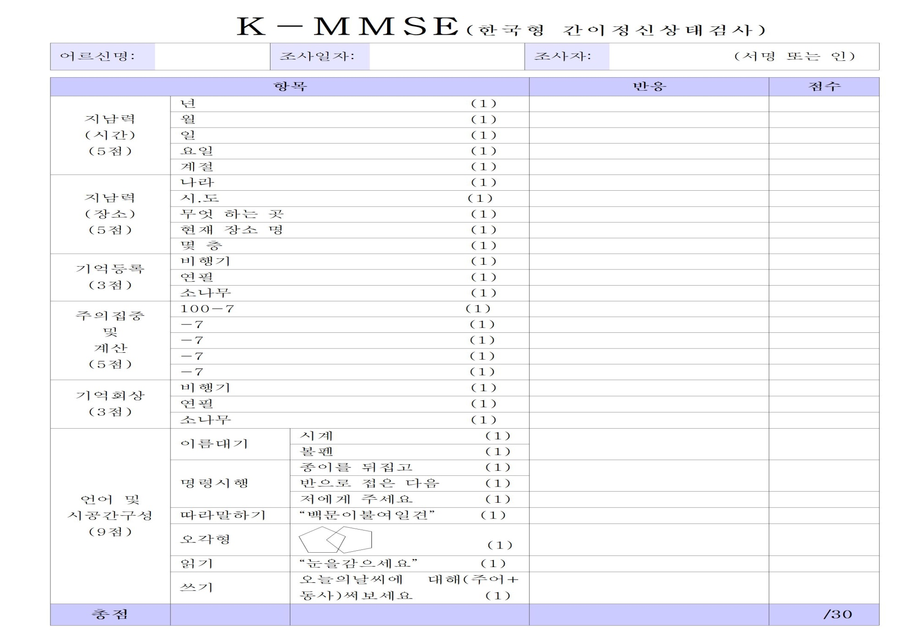
3. 평가
평가도구

Slide 17
3. 평가
사전, 사후 평가결과
하락 8%(1명)
유지 23%(3명)
개선 69%(9명)

Slide 18
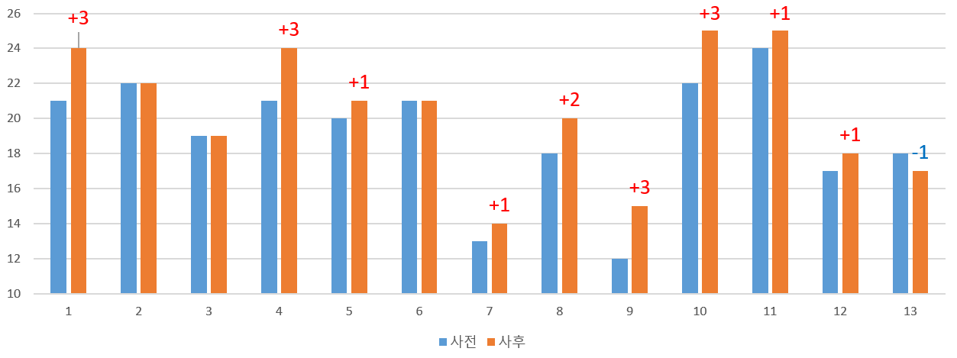
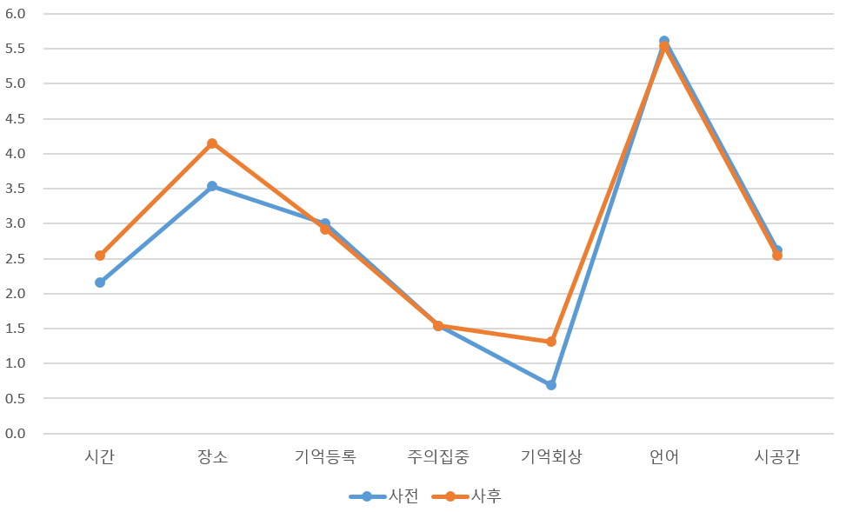
3. 평가
사전, 사후 평가결과
MMSE 항목별 변화
MMSE 총점 변화(개인별)

Slide 19
3. 평가
시설측면
수급자 측면
*150평 야외 정원 내
텃밭, 북 카페, 그네,
금붕어가 노는 연못 등
정서적 지원 하는 환경
속에서 매일 2회 치매예방
프로그램 운영함.
*.만족스러운 서비스와
프로그램.
*즐겁고 재미있는 유대관계 형성.
평가
결과
보호자측면
외부 전문가
수(바느질)박물관 이경숙 관장, 보건대 간호학과 임은실 교수, 대구대 언어치료학과 김화수 교수 등 전문가 들은 현재 시행하고 있는 프로그램이 치매어르신들의 인지기능 향상과 신체기능 유지에 효과가 있다고 함.
부모님들이 시설을 이용함에 만족 하고, 신뢰감 형성 .

Slide 20
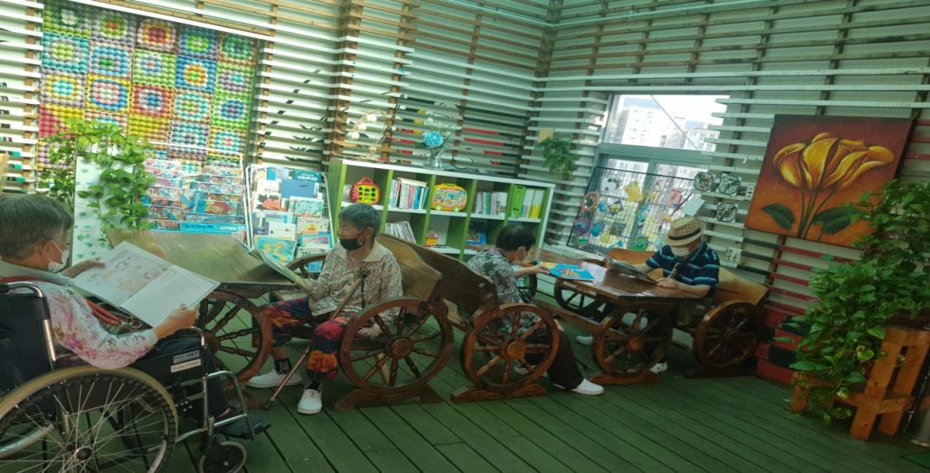
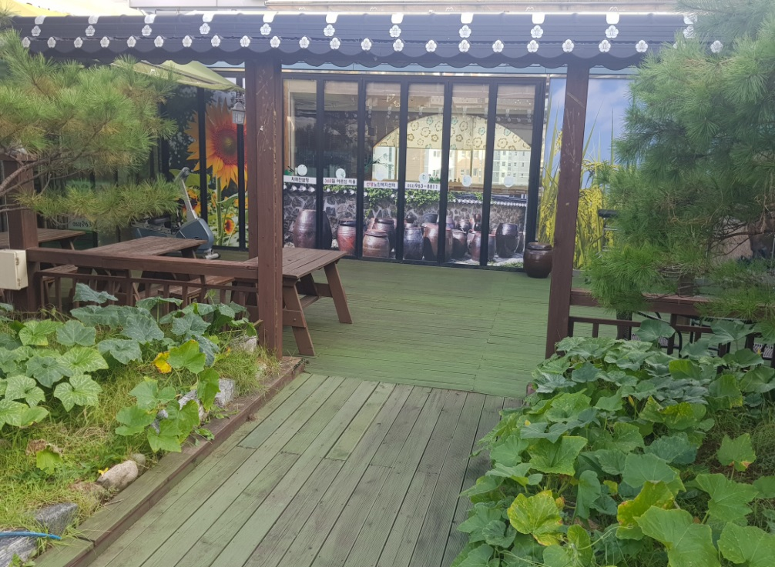
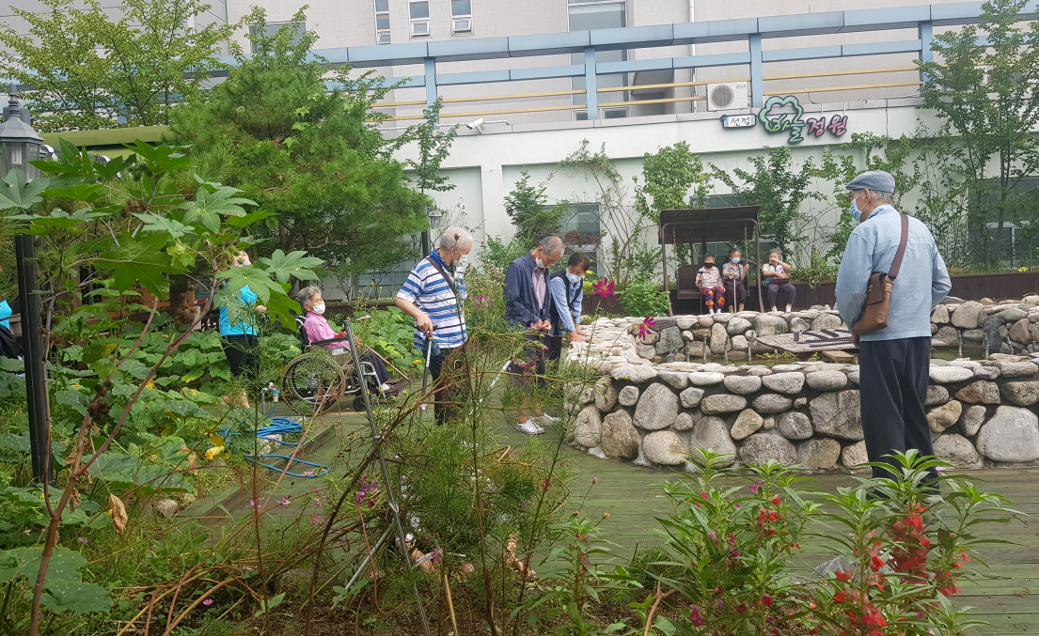
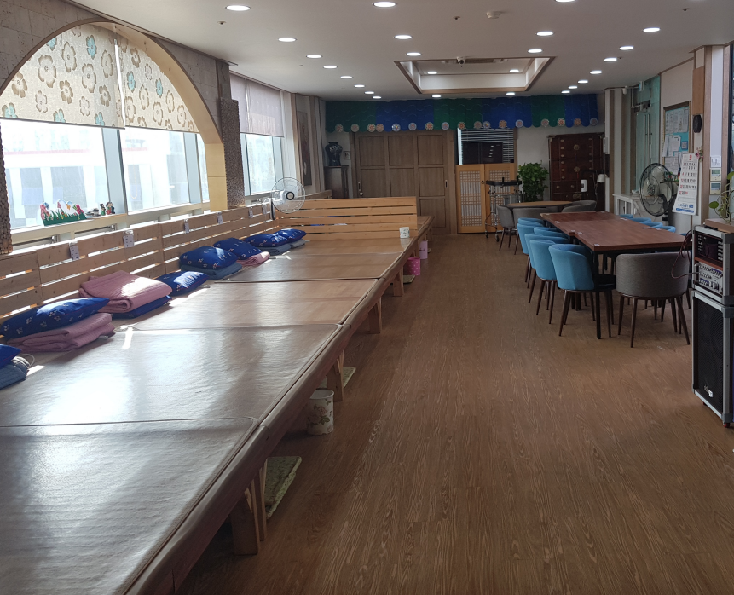
시설환경
북카페
c
입구
정원
실내

Slide 21

4. 방 안
장점을 살리고 단점을 보완하고
전문가 자문
정기적 프로그램
정기적 평가
적극적 참여

Slide 22


감사합니다

